Slide 1
Интегральный метод оценки технического состояния строительных конструкций
по результатам динамических испытаний
Якушев Д.И.
ОГАСА г. Одесса

Slide 2

Способ возбуждения колебаний.
(Классификация по предлагаемой форме заполнения паспортной карты здания, сооружения по методике Научно-технического Центра по сейсмостойкому строительству и инженерной защите от стихийных бедствий, Россия, Санкт – Петербург)
-Землетрясения и взрывы (станции ИСС);
-Специальные натурные испытания
(взрывные, вибромашины, толкатели и т.д.);
-Малые возмущения (сильные удары, толчки, вывод из равновесия и т.д.);
-Микроколебания естественного фона.
Стр.17 «…специалисты НИЦ столкнулись с проблемой, когда заказчики работ – проектные организации - не смогли использовать полученные фактические динамические характеристики зданий в расчетно- аналитических оценках сейсмостойкости.»
Notes:
Задачи и методы динамических испытаний. Аппаратура.

Slide 3
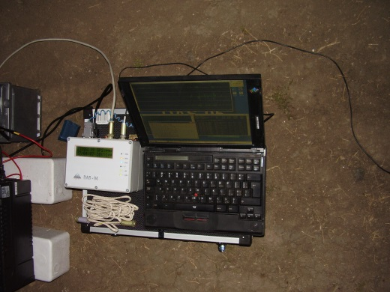
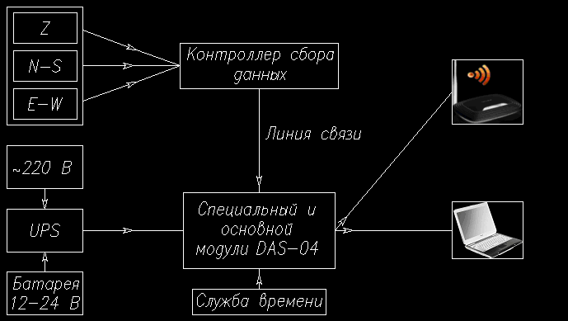
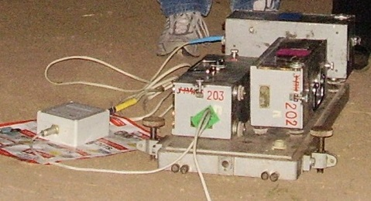
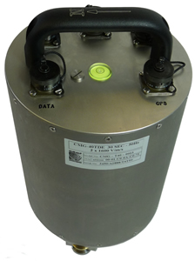
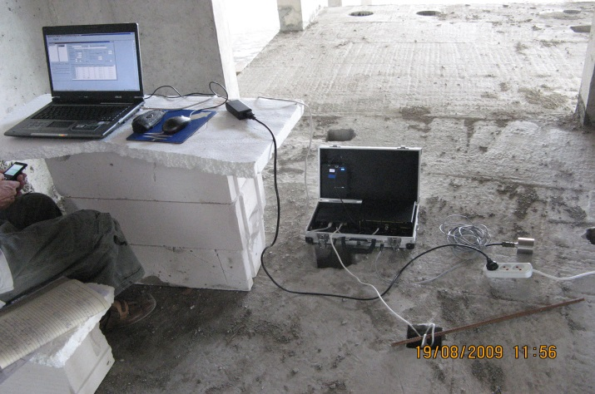
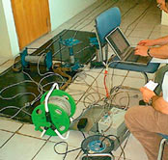
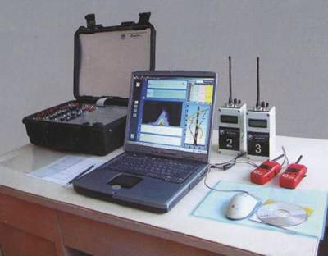
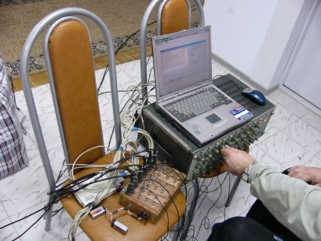
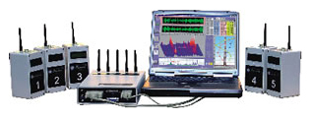
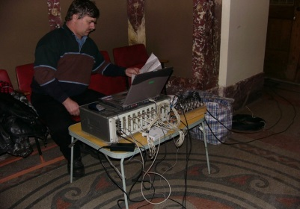
Цифровая сейсмометрическая станция DAS-3 с комплектом сейсмоприемников ВЭГИК. Общий вид. Блок-схема.
Сейсмометрическая станция GURALP CMG-40
Notes:
Аппаратура для регистрации

Slide 4
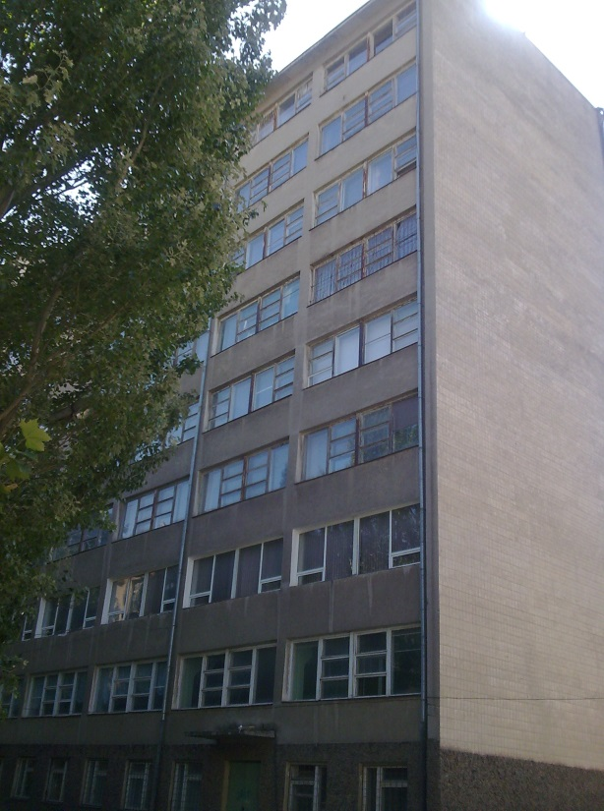
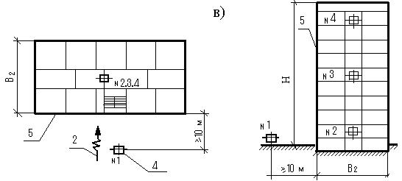
Результаты сейсмомониторинга здания корпуса факультета Гидротехнического строительства ОГАСА, проводившегося в период с 2008 по 2013 гг.
(По данным Н.Г. Марьенкова, НИИСК).
Спектр горизонтальных поперечных микросейсмических ускорений в уровне 8-го этажа здания корпуса ГТС ОГАСА – получен при обработке записи колебаний в 2013 г. Частота 1,38 Гц (период 0,73 с) соответствует первой форме поперечных колебаний здания (данные за 2008 г. и 2009 г. период был равен 0,71 с)

Slide 5
Спектр горизонтальных продольных микросейсмических ускорений в уровне 8-го этажа здания корпуса ГТС ОГАСА – получен при обработке записи колебаний в 2013 г.
«..Таким образом, снижение частоты за время сейсмомониторинга здания в течение 5 лет составляет 5,5 %.
При достижении снижения частоты поперечных или продольных колебаний здания корпуса ГТС ОГАСА по первой форме до 10%, следует провести обследование технического состояния несущих конструкций зданий для принятия решения об усилении конструкций или грунта (с учетом необходимого расчетного обоснования). Учитывая также, что в корпусе ГТС эксплуатируется сейсмостанция, сейсмомониторинг здания будет продолжен в ближайшие 5 лет, в том числе в обязательном порядке после возможных землетрясений разной интенсивности.»

Slide 6


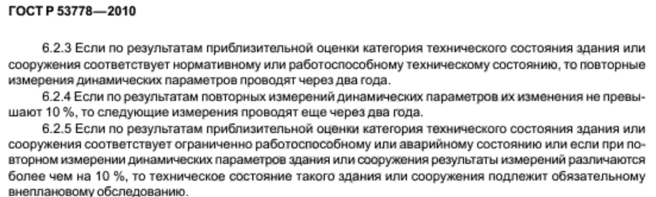
В перечень контролируемых параметров по приложению «П» входят, в том
числе, периоды основных тонов собственных колебаний вдоль большой и малой осей.
Notes:
Системы мониторинга

Slide 7
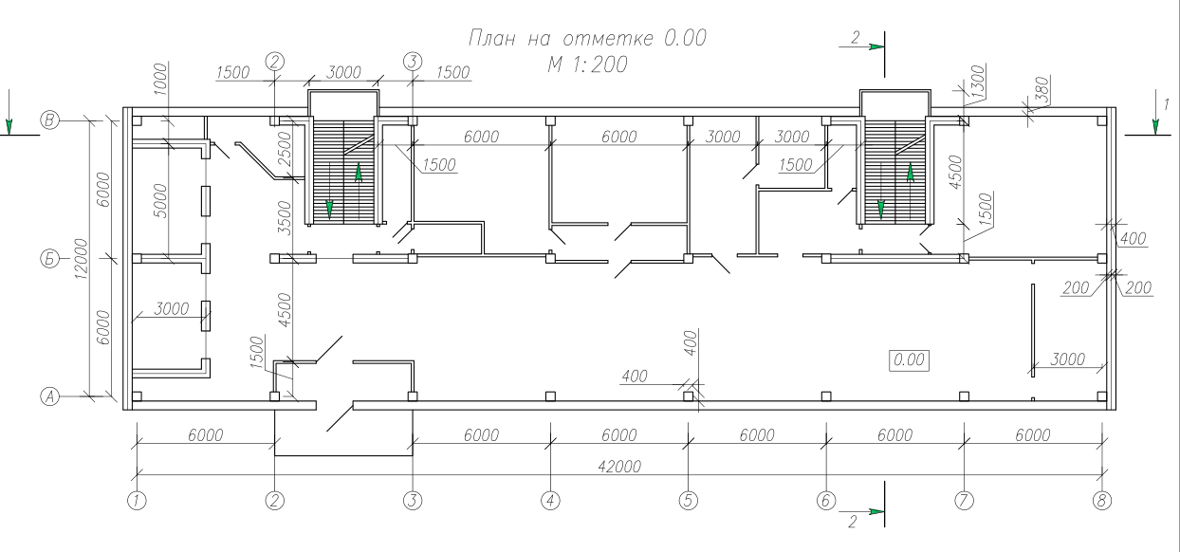
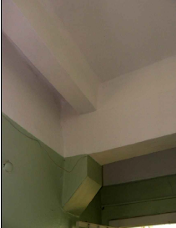
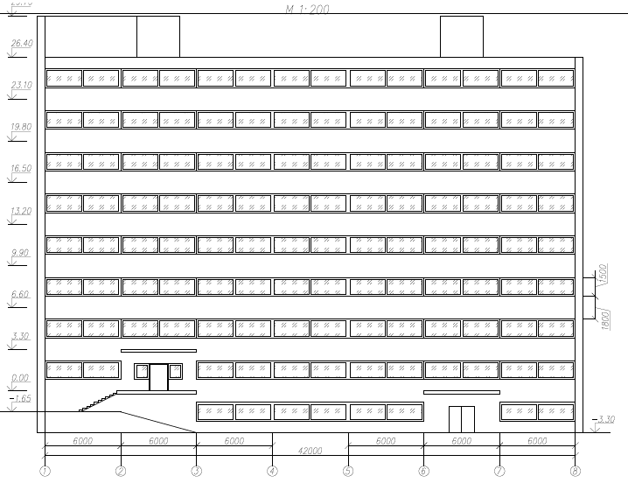
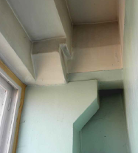
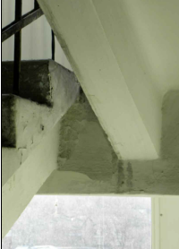
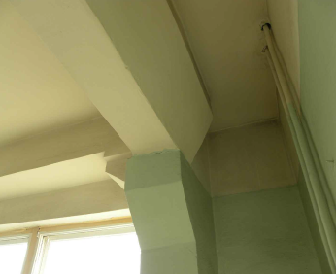

Slide 8
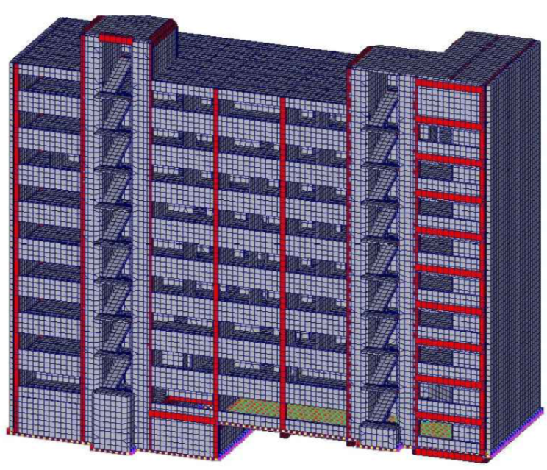
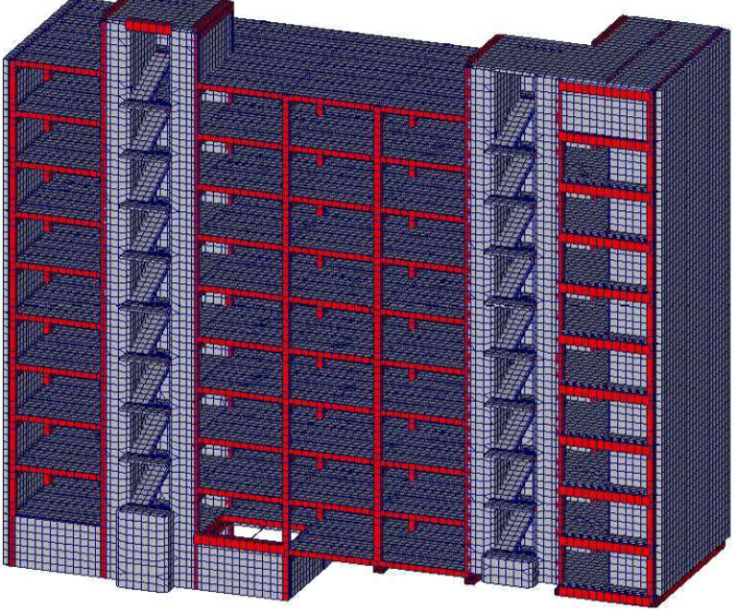
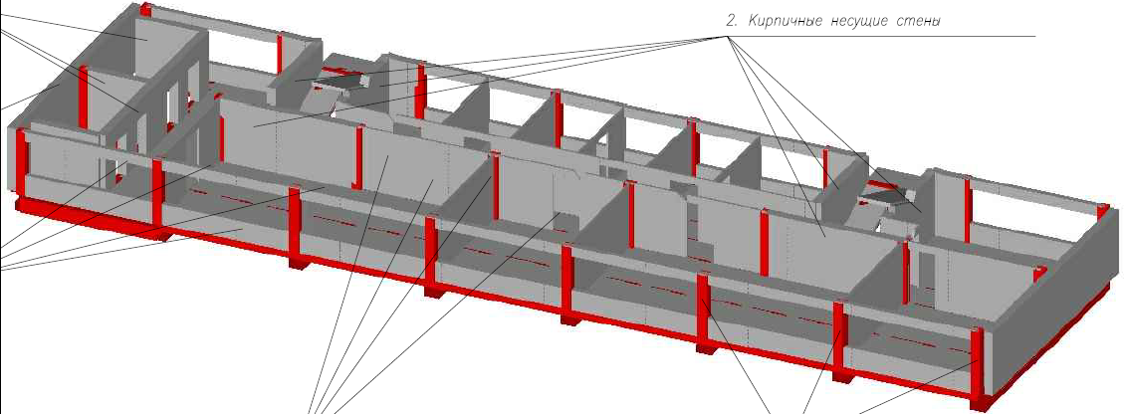
Расчетная схема 1
Расчетная схема 2

Slide 9
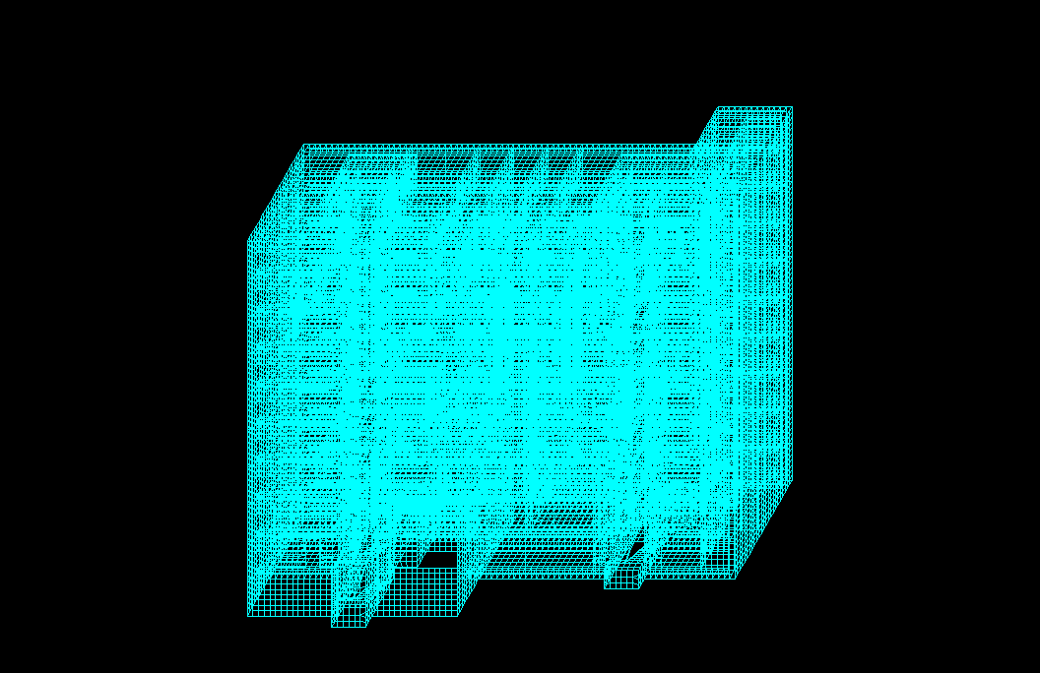
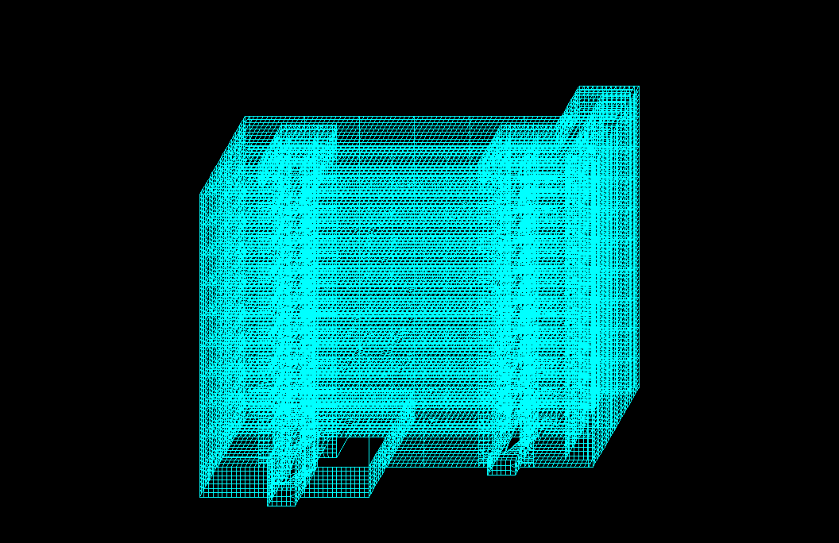
Результаты расчета.
Модель 1.
Модель 2.

Slide 10
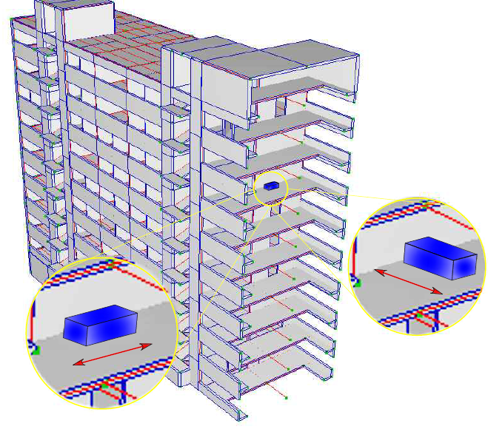
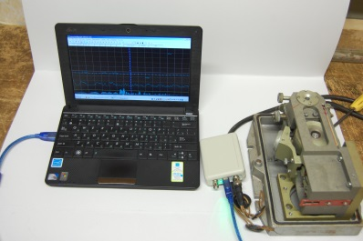
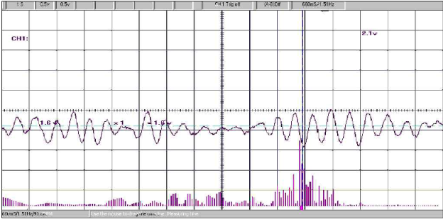
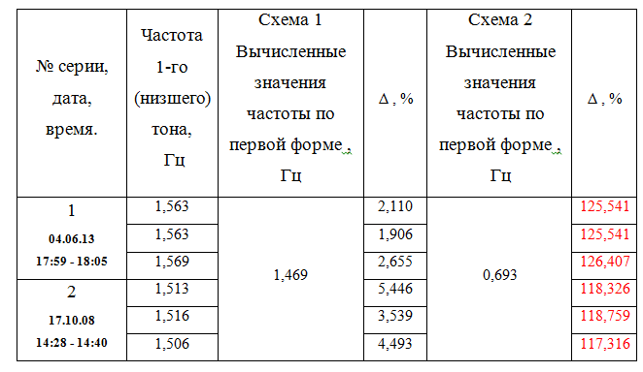
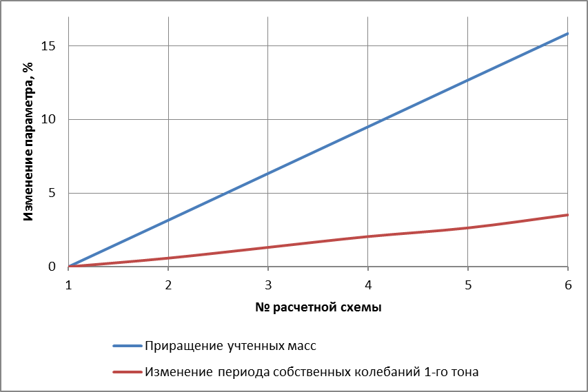
Мобильный комплекс «..еще один..»

Slide 11
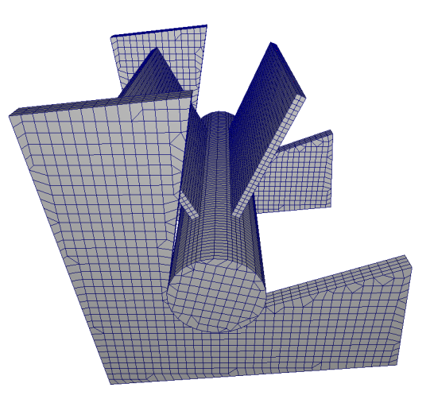
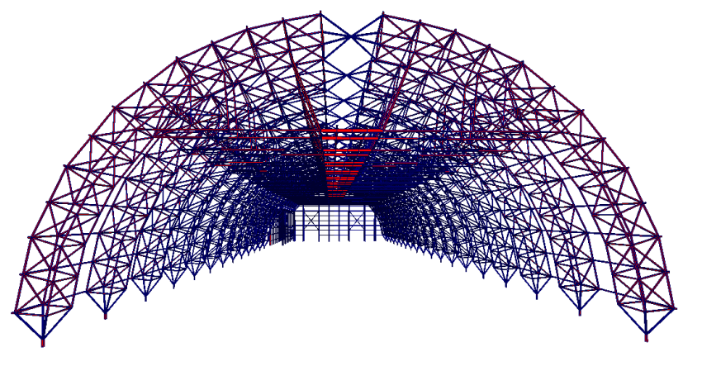
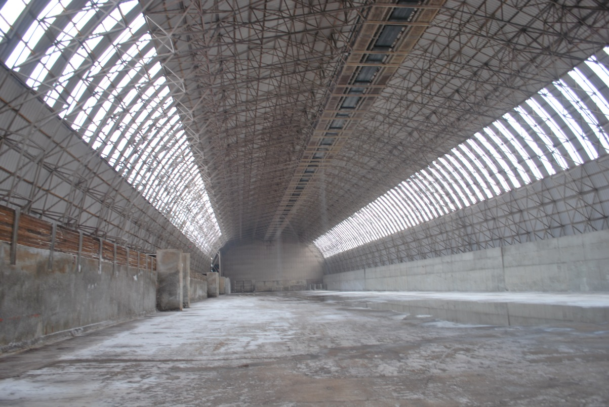
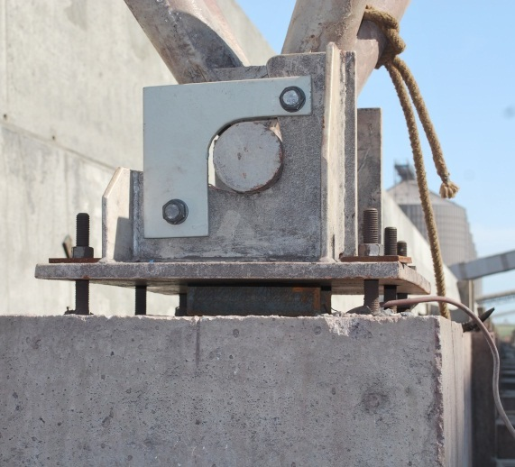
ПРОЕКТ
Реконструкция комплекса перегрузки минеральных удобрений на причале №17», расположенной на территории
ООО «ТИС-Минудобрения».

Slide 12
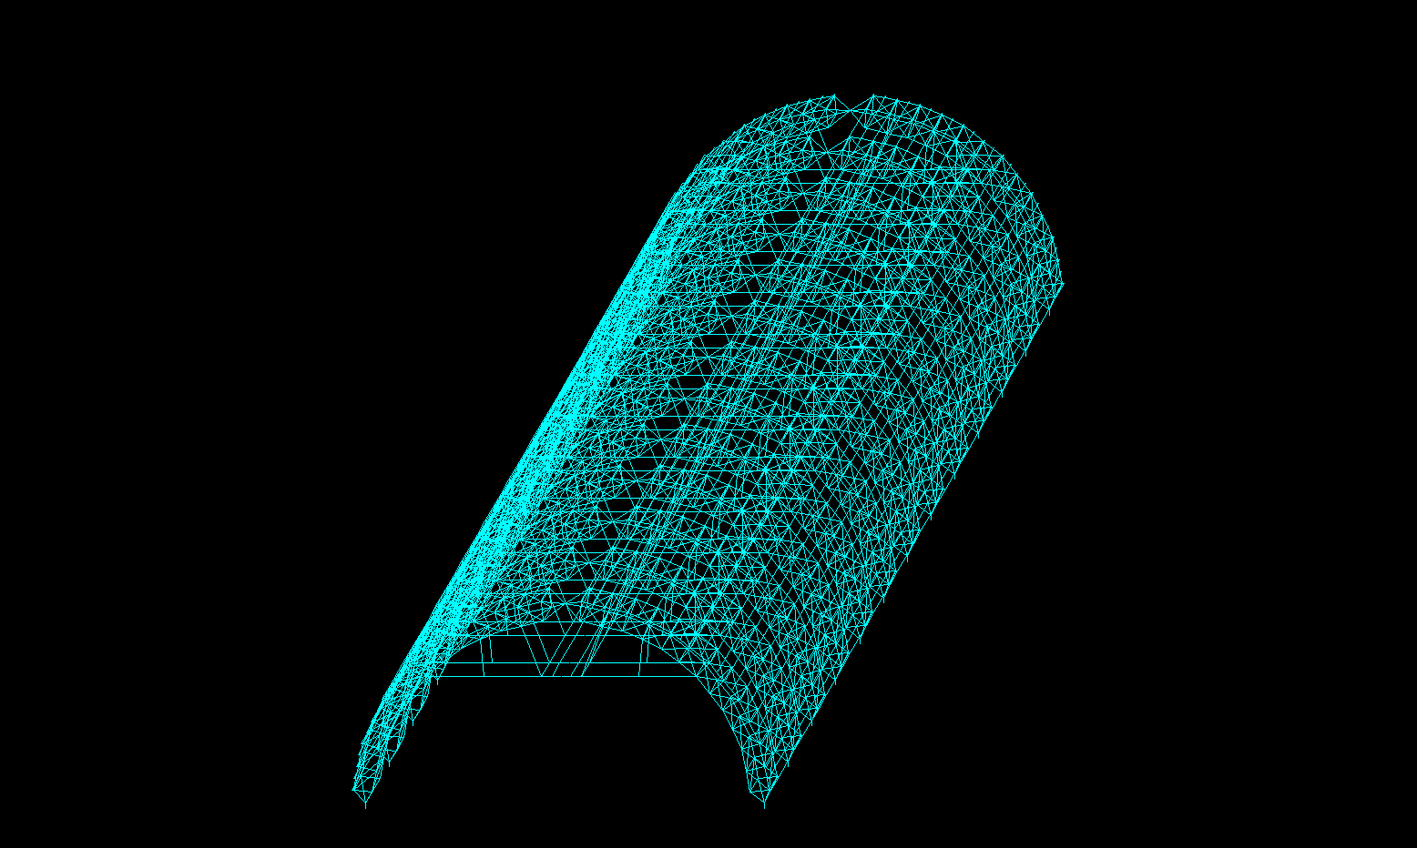
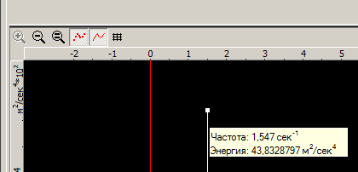
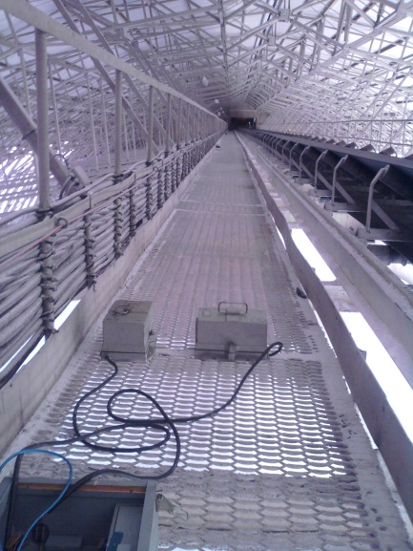
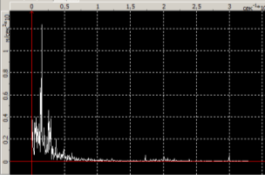
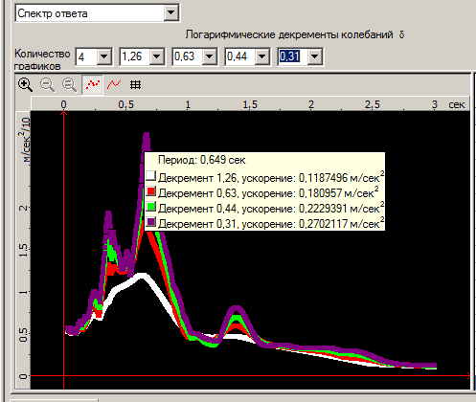

1-я форма τ=1,30 с (изм. – 1.298 с)
4-я форма τ=0,64 с (изм. – 0.649 с)
Работа внешних сил
……
31 - 1 2.01578e-005
31 - 2 2.70552e-007
31 - 3 0.000234261
31 - 4 0.0177021
31 - 5 8.39197e-006
……
32 - 1 0.0606384
32 - 2 0.000352375
32 - 3 0.000692022
32 - 4 2.70213e-005
…….
Notes:
Верификация расчётных схем!!!

Slide 13
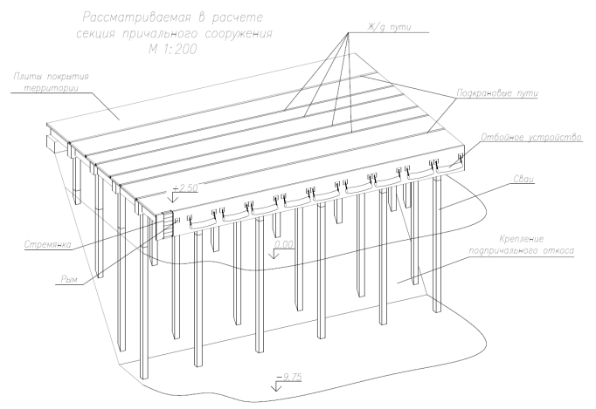
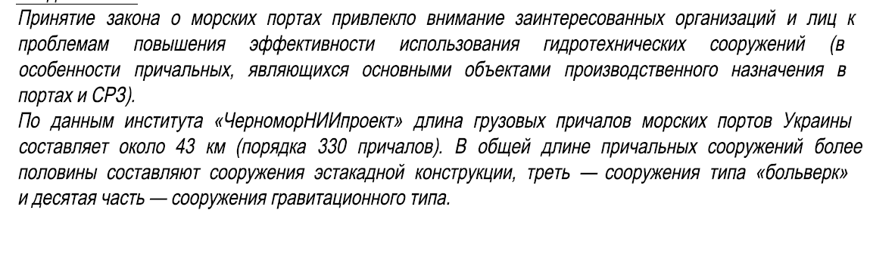
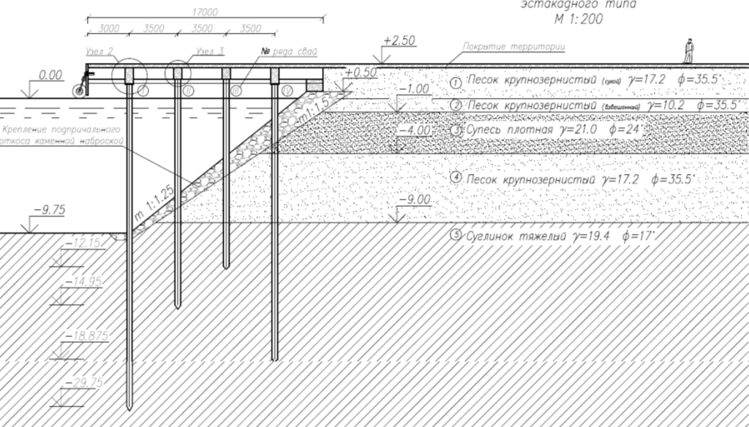
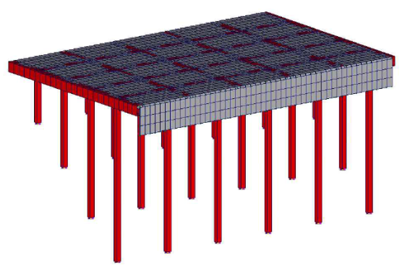
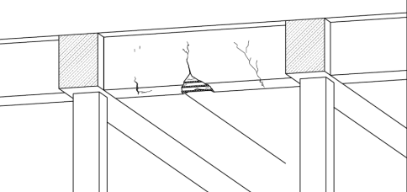
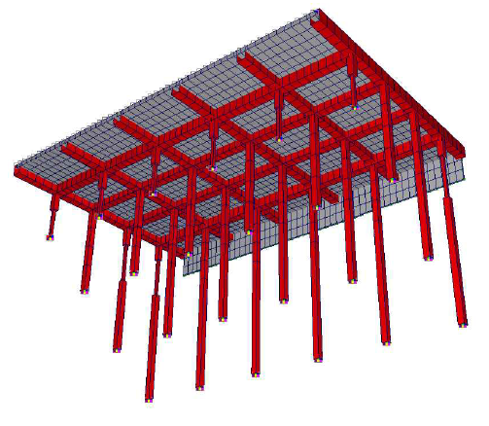
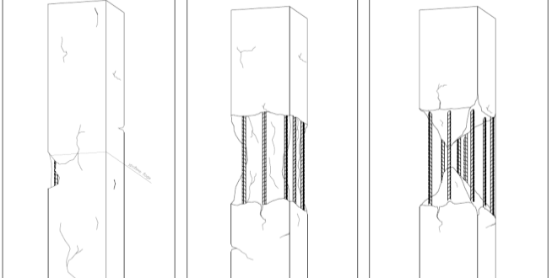
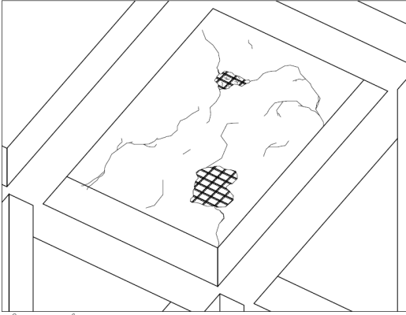

Slide 14
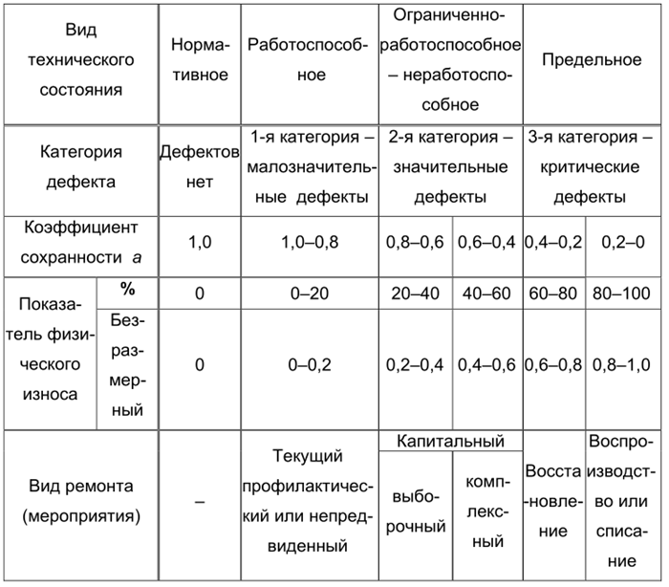
Определение вида ремонтных работ по установленному коэффициенту
сохранности сооружения
в соответствии с РД 31.35.13-90
«УКАЗАНИЯ ПО РЕМОНТУ ГИДРОТЕХНИЧЕСКИХ СООРУЖЕНИЙ НА МОРСКОМ ТРАНСПОРТЕ»
 | b – коэффициент весомости группы однородных элементов
 | сваи | балки верхнего строения | плиты покрытия территории
Согласно РД 31.35.13-90 % | 50 | 20 | 15
По результатам численного моделирования, % | 77 | 19 | 4

Slide 15
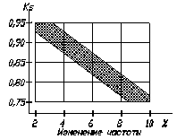

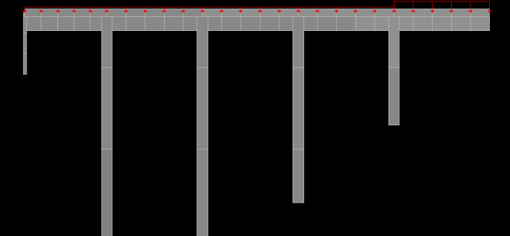
Область расположения графиков изменения частот колебаний причалов эстакадного типа на призматических железобетонных сваях в зависимости от коэффициентов сохранности сооружения.
1-я форма колебаний
2-я форма колебаний
№ формы | Период, с |  | Приращение периода (δ)
 | Без нагрузки | С нагрузкой | с | %
1 | 0,659 | 1,258 | 0,599 | 91%
2 | 0,518 | 1,031 | 0,513 | 99%
3 | 0,405 | 0,831 | 0,426 | 105%

Slide 16
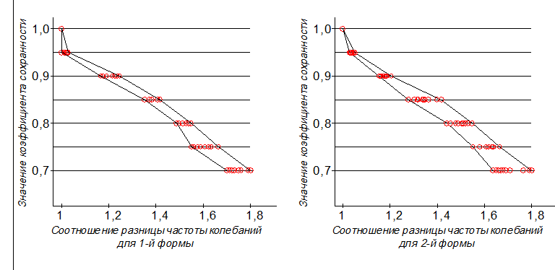
Пусть расцветают сто цветов, пусть соперничают сто школ.
Цинь Ши Хуан
основатель династии Цинь ,
первый император объединённого Китая
ок 200 г. до н.э.

